Slide 1
Onemocnění rohovky
Synek, S.
KOO

Slide 2
Anatomické poznámky
Dlaždicový epitel
Bowmanova membrána
Stroma
Descemetova membrána
endotel

Slide 3
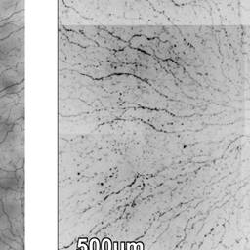
Nervová zakončení v rohovce

Slide 4
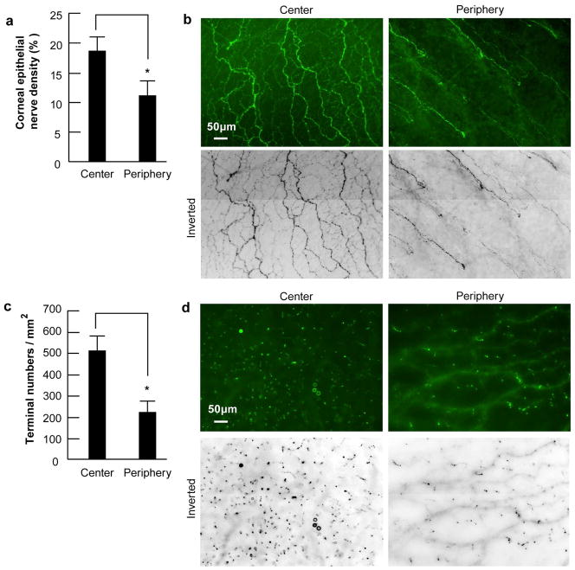
Rohovkové nervy v centru a periferii

Slide 5
Vývojové vady
Mikrokornea
Megalocornea
Cornea plana

Slide 6
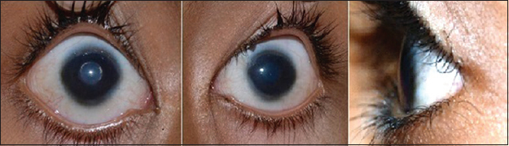
Cornea plana

Slide 7
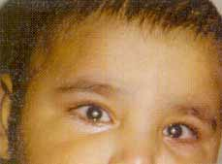
Microcornea

Slide 8
Edém rohovkového epitelu
Glaukom
Insuficience endotelu

Slide 9
Zánětlivé změny rohovky
Infiltrát
Rohovkový vřed

Slide 10
Hojení rohovky
Vaskularizovanou granulační tkání
Povrchová
Hluboká vaskularizace

Slide 11
Vyšetření rohovky
Štěrbinová lampa
Barvení fluoresceinem při defektu
Měření citlivosti rohovky anesteziometrem
pachymetrie

Slide 12
Záněty rohovky
Infekční
  Bakteriální
  Virové
  Plísňové
  Specifické
Neinfekční
  Degenerace
  Kontaktní čočky

Slide 13
Bakteriální záněty
Streptococcus pneumonie, Staphylococcus epidermidis, aureaus, proteus, moraxella
Obávané jsou záněty u gonokokové infekce, diphterie, Streptococcus pyogenes, pseudomonas aeruginosa
Odběr kultivace
Průplach slzných cest
Antibiotika, atropin

Slide 14
Virové záněty
Herpes simplex- keratitis dendritica- anestezie rohovky
Keratitis disciformis- hluboký zánět –metaherpetická léze
Herpes zoster- varicella virus- postižena první větev trojklanného nervu- kůže, rohovka, iridocyklitida
Keratokonjuktivitis epidemica

Slide 15
Záněty rohovky u zvláštní přecitlivělosti
Keratitis disciformis- metaherpetická infekce
Ulcus corneae rodens (Moorenův vřed)
Ulcus corneae marginale- starší osoby, chronická stafylococcová infekce, exotoxiny
Keratitis flectenulosa
Keratitis parenchymatosa- příjice, tbc, i u vrozené příjice
Keratitis e rosacea

Slide 16
Degenerace rohovky
Marginální ztenčení rohovky- senilní marginální degenerace
Arcus senilis, arcus lipoides
Keratopatie zonularis
Keratomalacia- karence vitaminu A
Keratitis neuroparalytica
Keratitis e lagophthalmo
Recidivující erose rohovky

Slide 17
Cornea guttata- Fuchsova endoteliální dystrofie
Keratokonus- Fleischerův prstenec- Fe v epitelu při bázi
Hereditární rohovkové dystrofie- epiteliální, stromální, endoteliální

Slide 18
Depozita v rohovce
Hematogenní zbarvení- při masivním krvácení do přední komory
Kayser-Fleischerův prstenec zelený v endotelu, při Wilsonově hepatolentikulární degenerace- porucha ceruloplasminu
Chlorochinová (i jiné lékové) keratopatie

Slide 19
Chirurgie rohovky
Keratoplastika
  Perforující
  Lamelární
  Endotelová
Keratoprotéza
Refrakční chirurgie- PRK, LASIK, EPILASIK, Femto

Slide 20
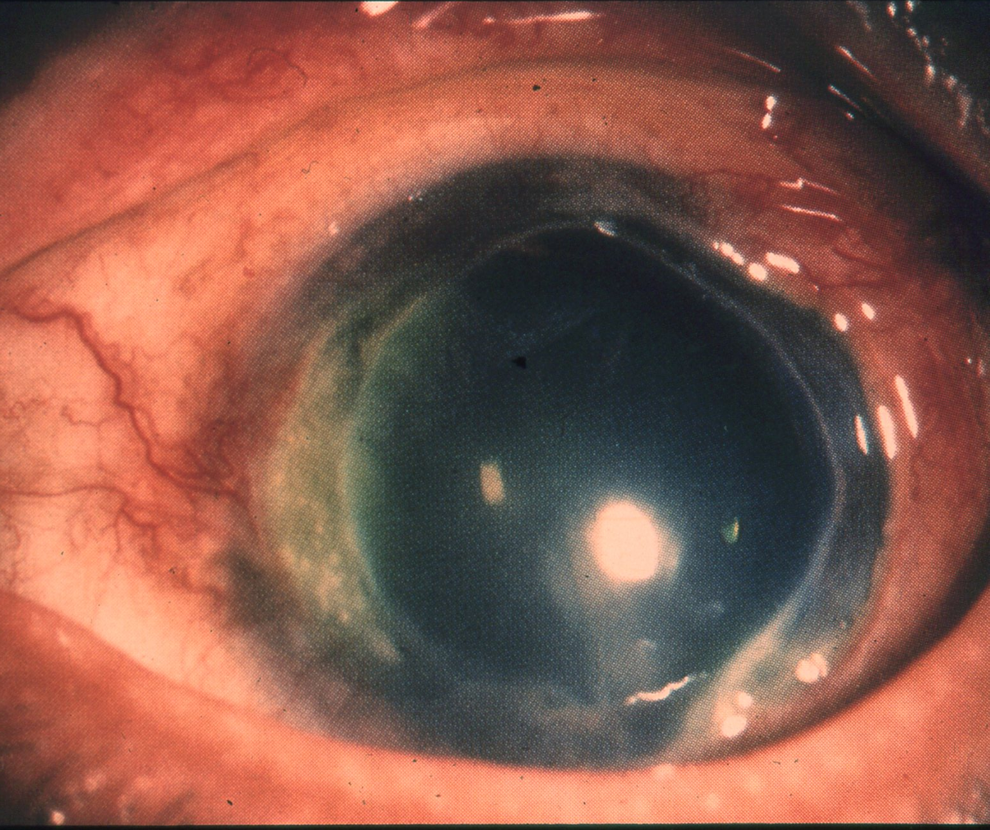
Marginální degenerace

Slide 21
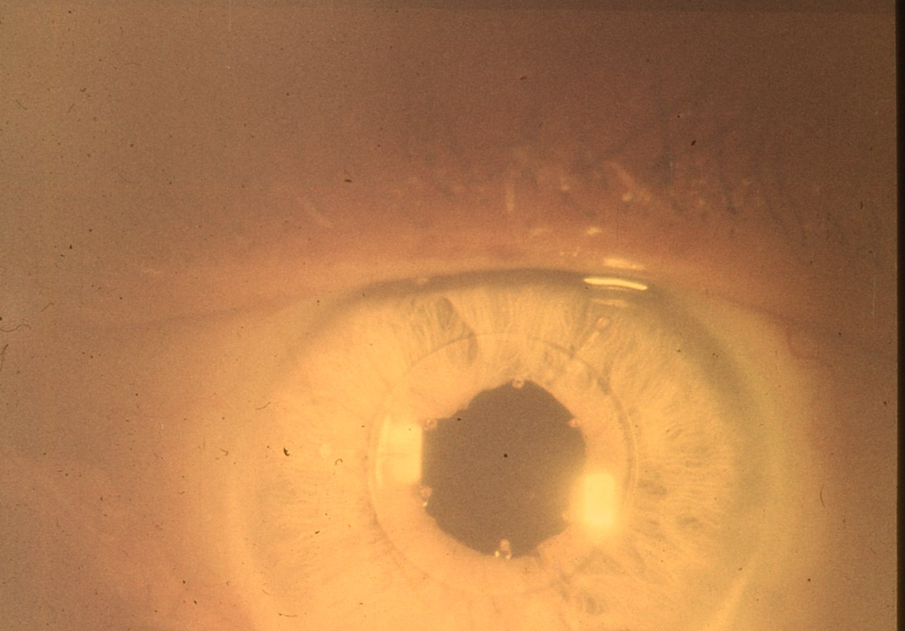
Pupilární nitrooční čočka (sputnik)

Slide 22
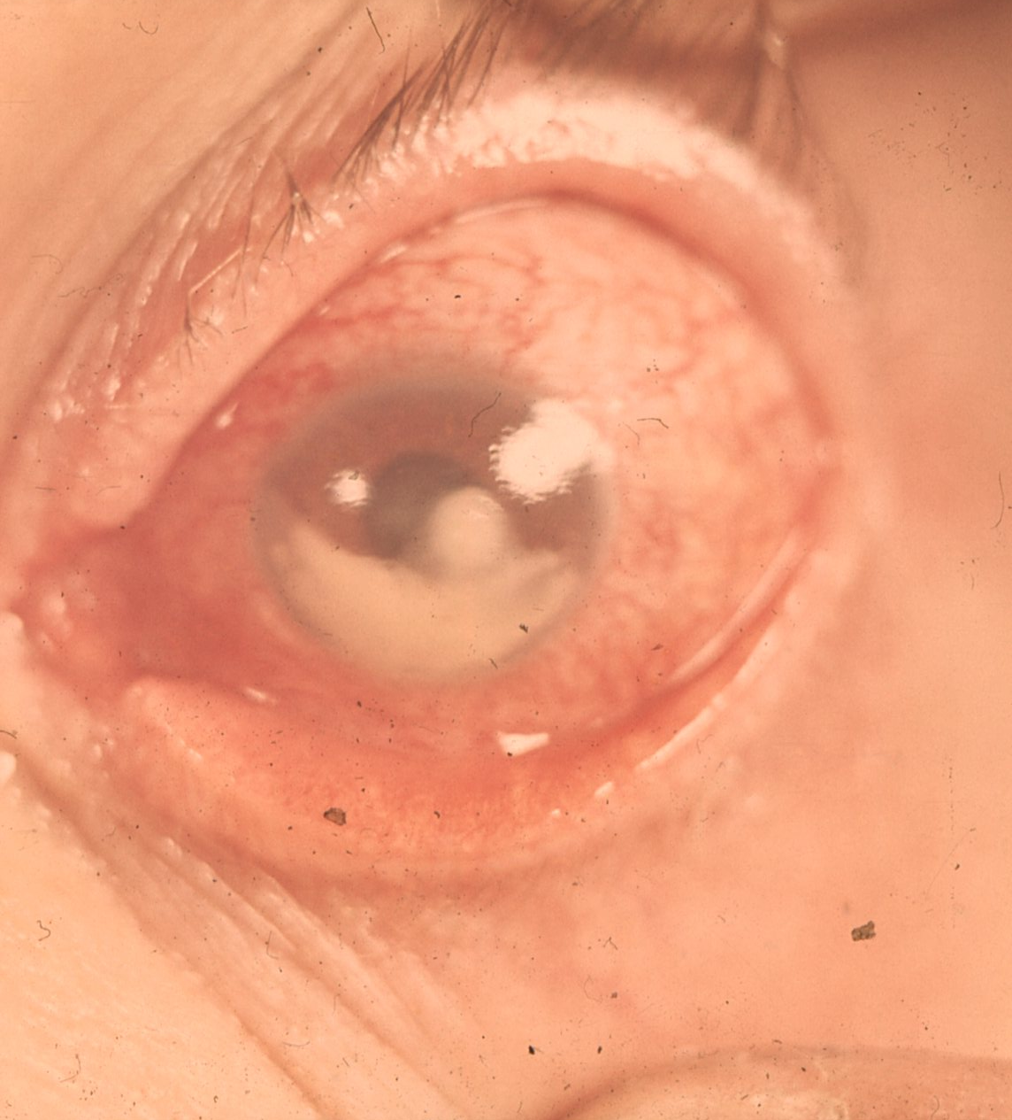
Ulcus corneae cum hypopyo

Slide 23
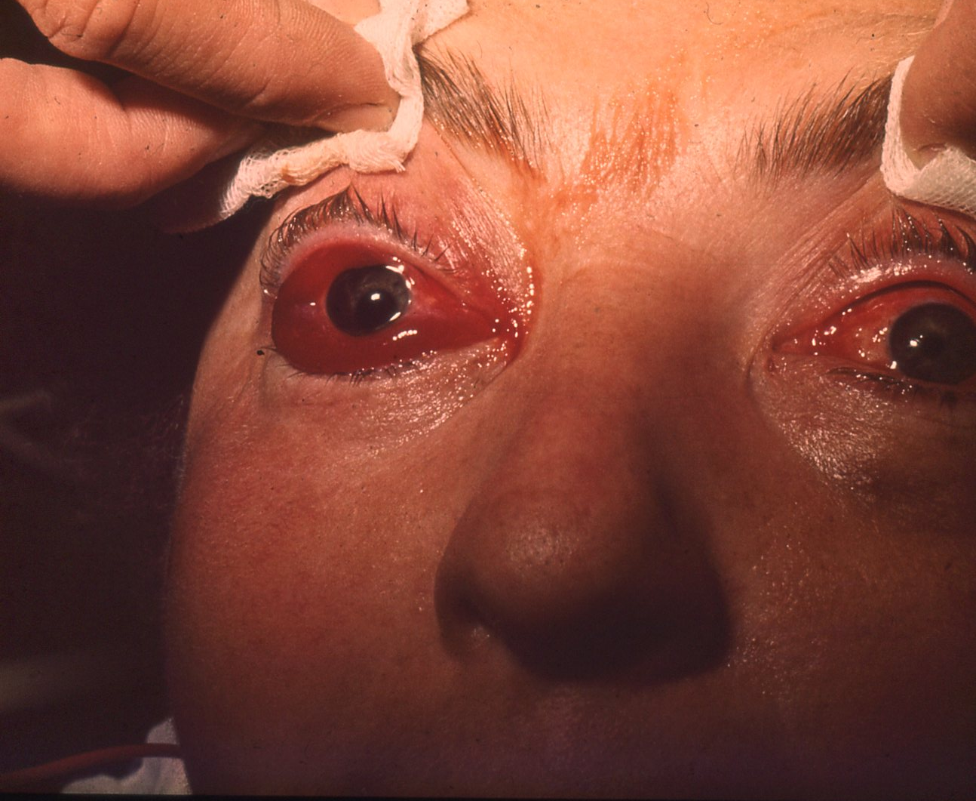
Endokrinní orbitopatie

Slide 24
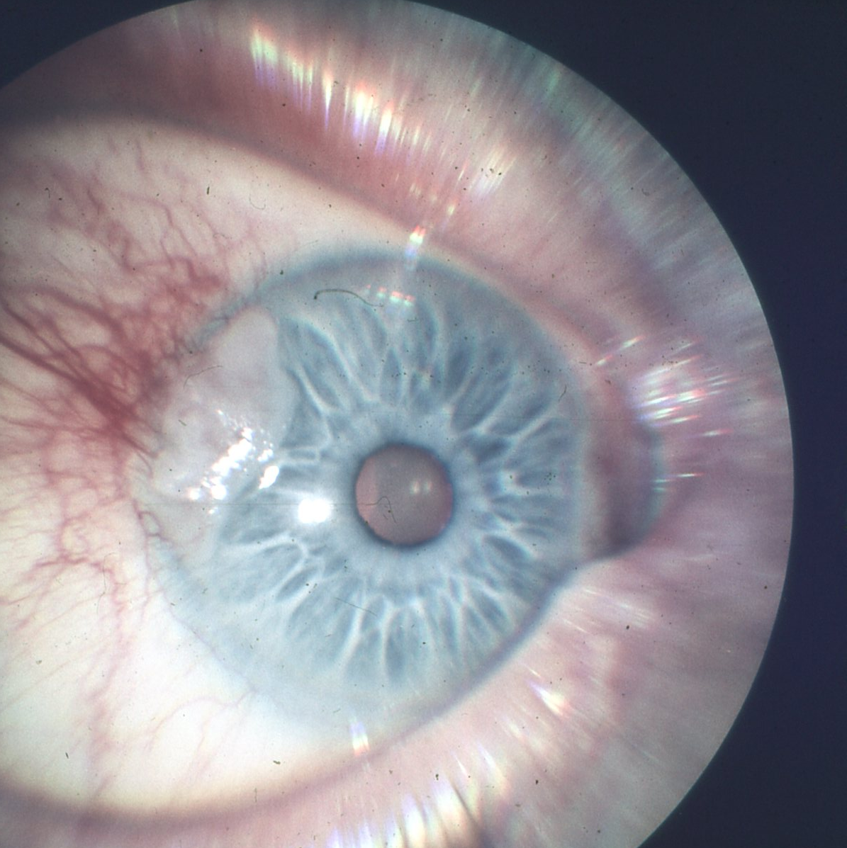
Nesmáčivý defekt rohovky po marginálním vředu

Slide 25
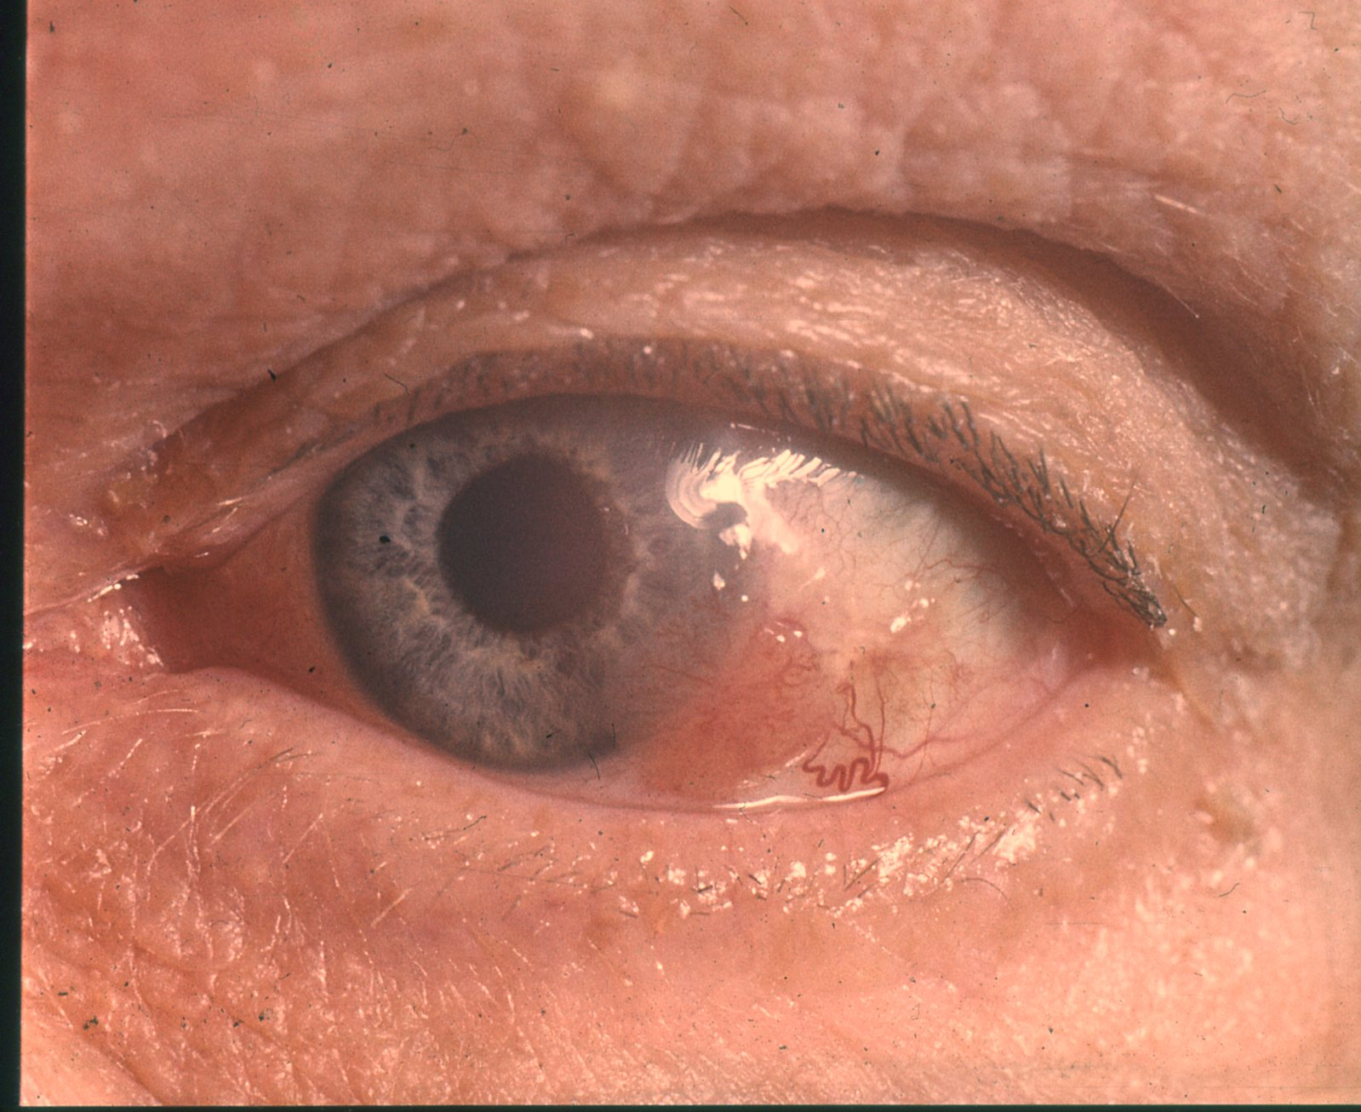
Rosacea keratitis

Slide 26
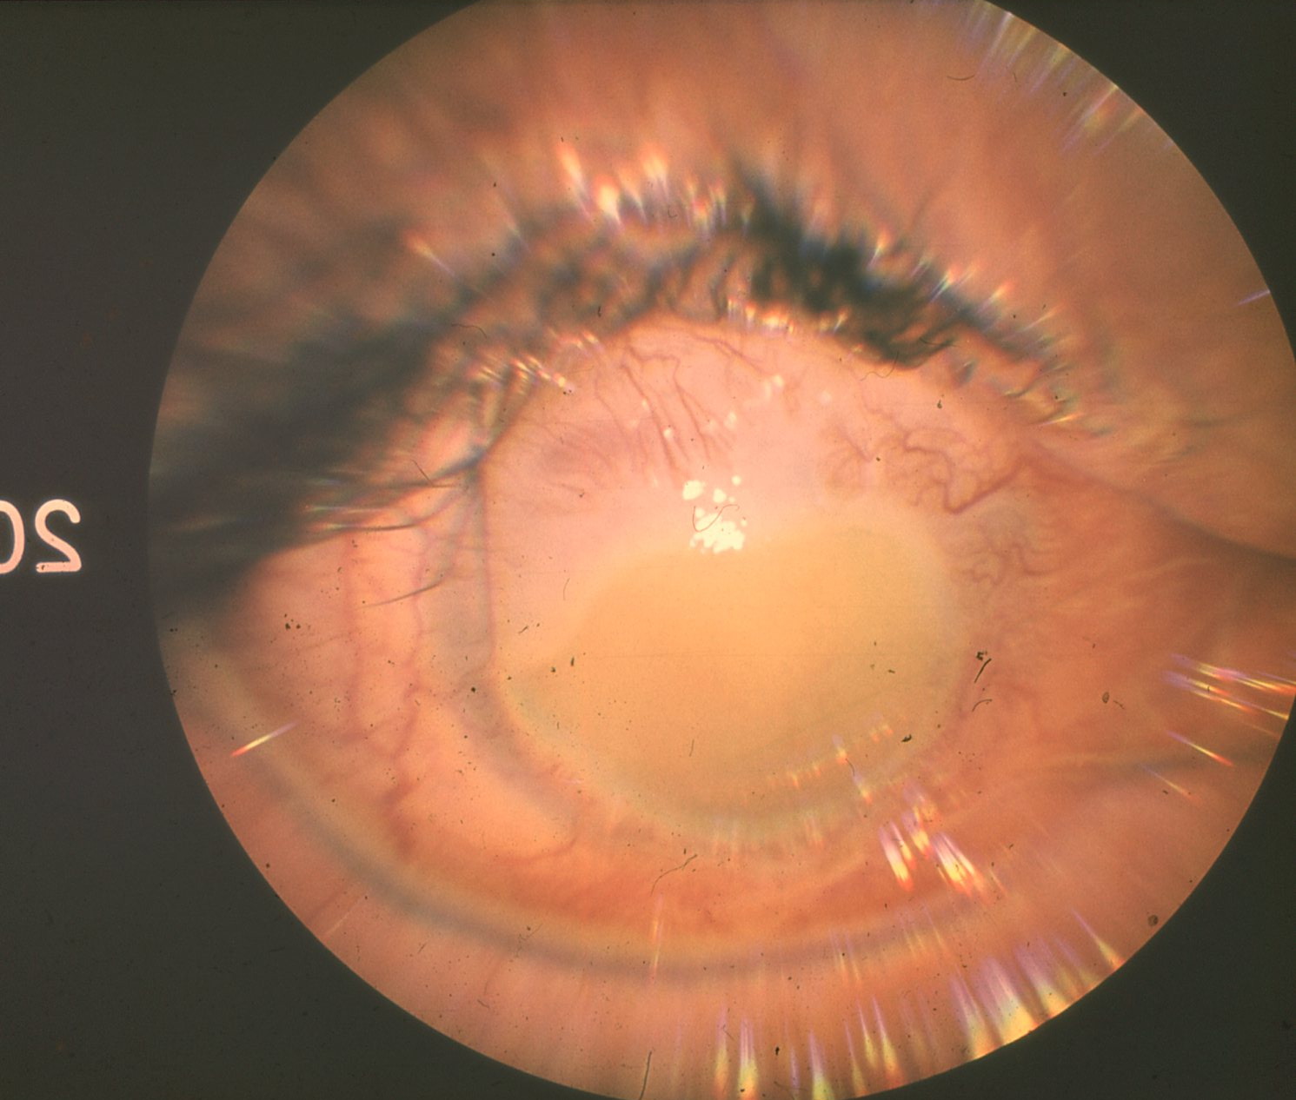
Endoftalmitida

Slide 27
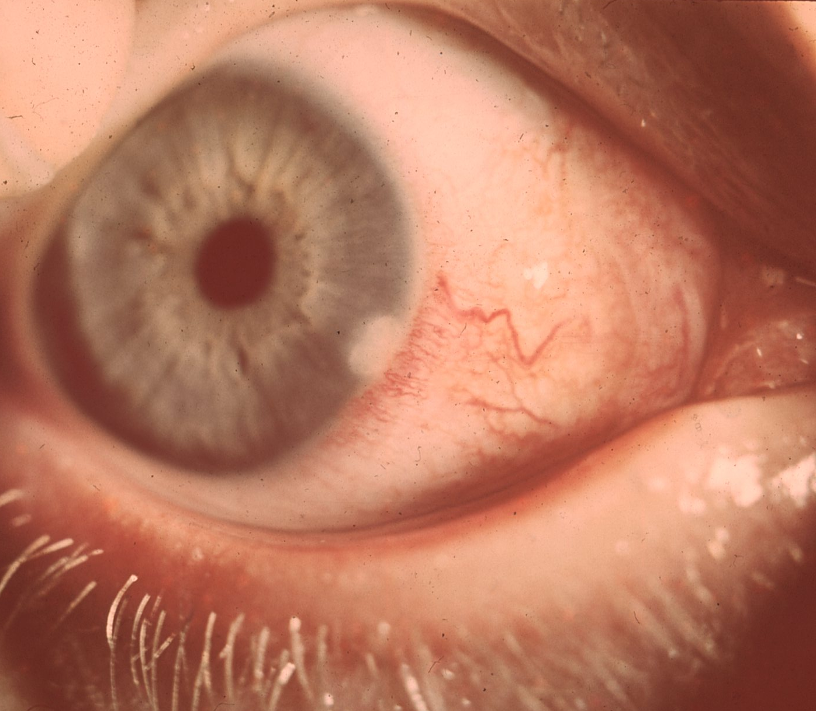
Flykténová keratitis

Slide 28
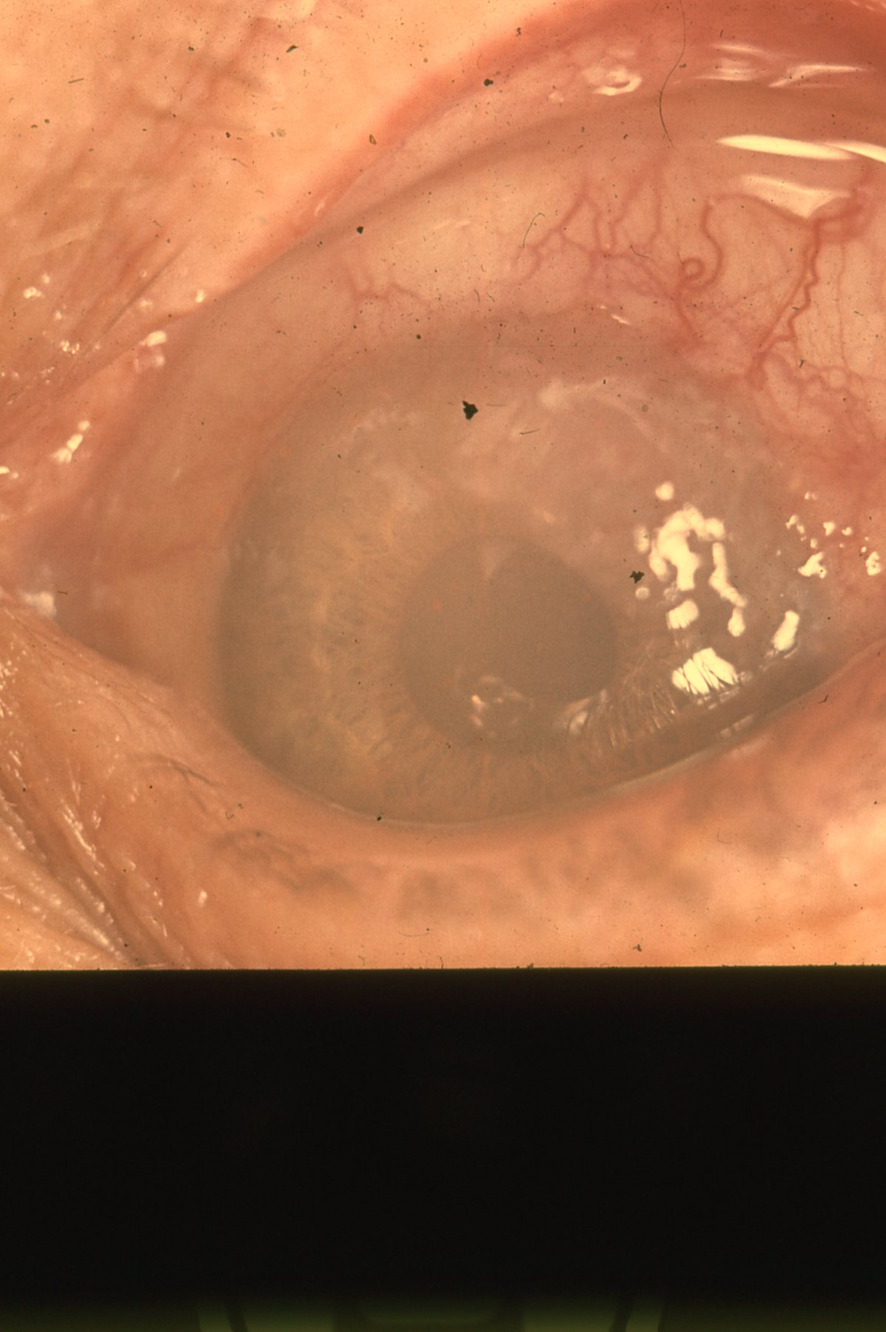
Marginální rohovkový vřed

Slide 29
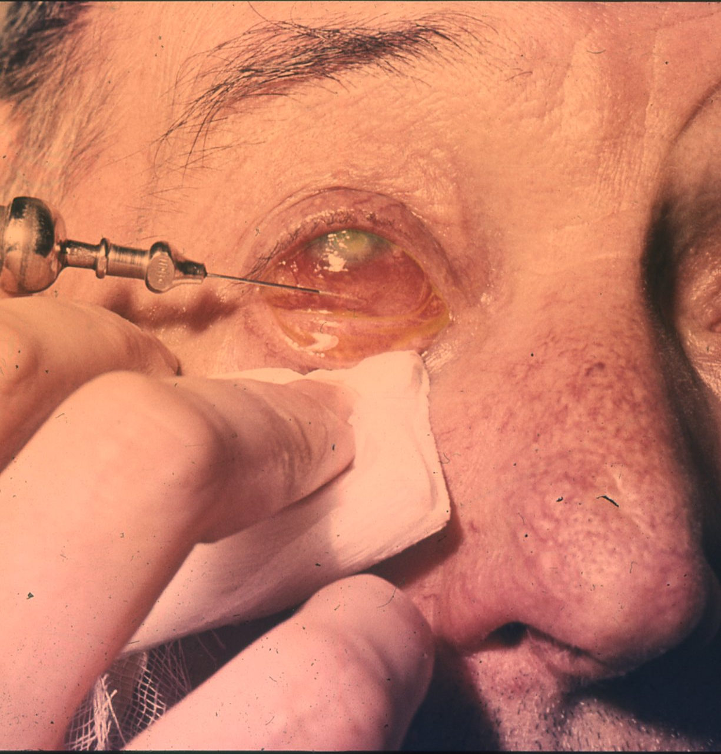
Podspojivková injekce

Slide 30
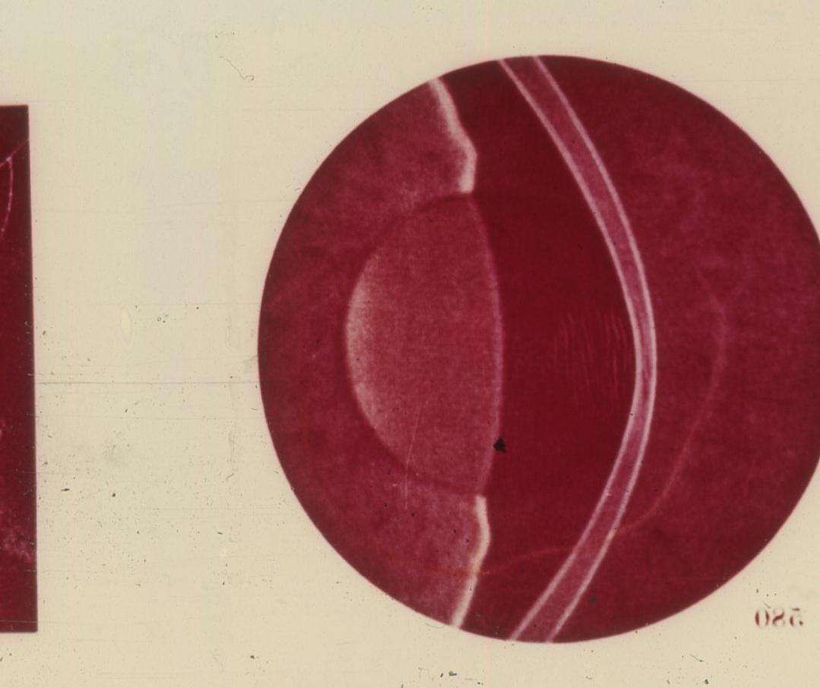
Keratokonus

Slide 31
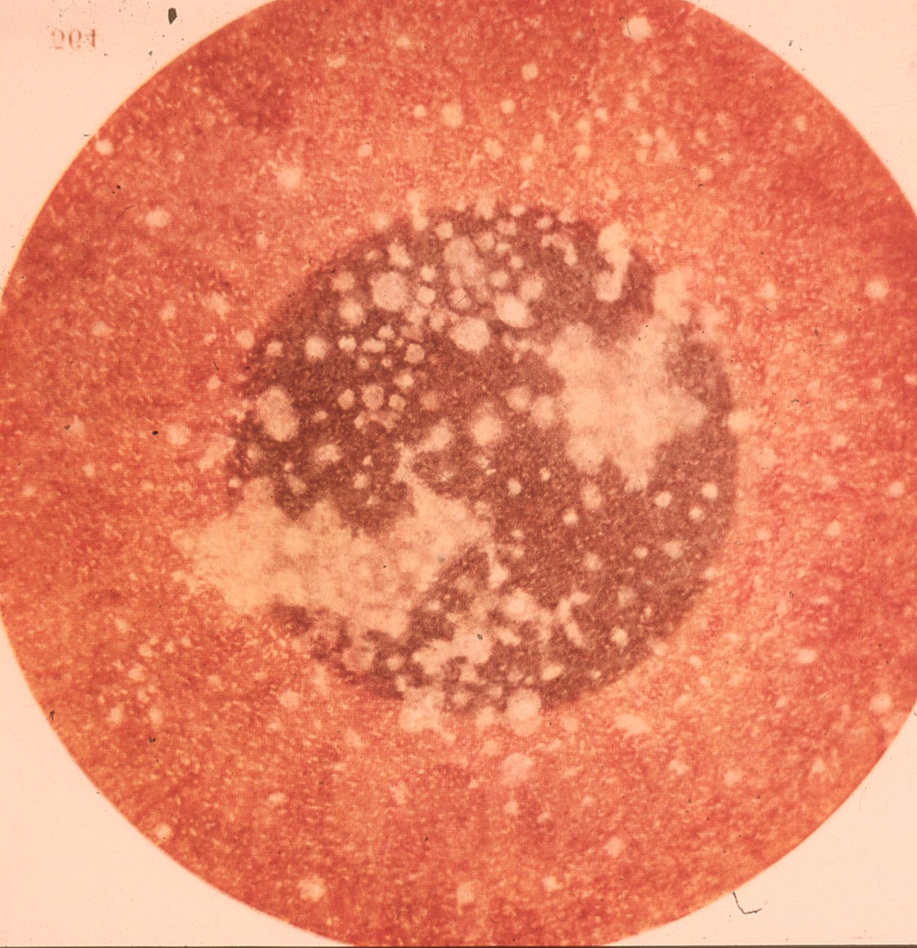
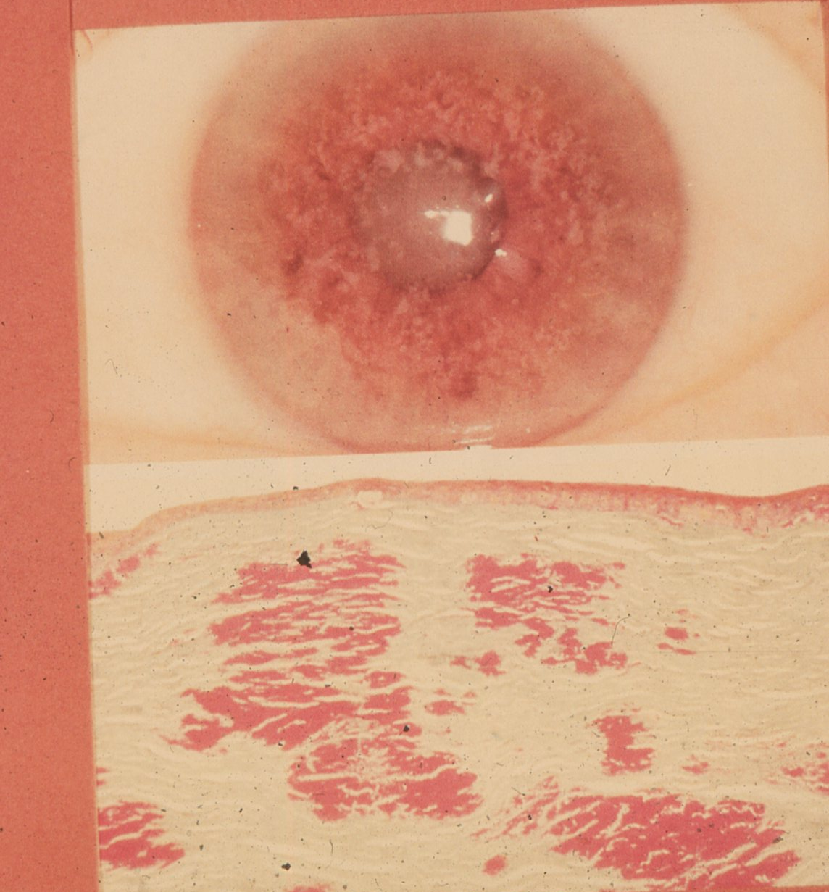
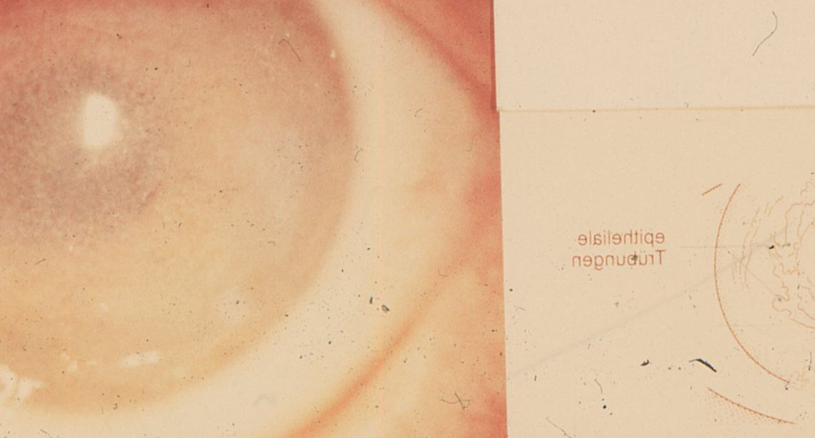
Heredodegenerativní onemocnění rohovky

Slide 32
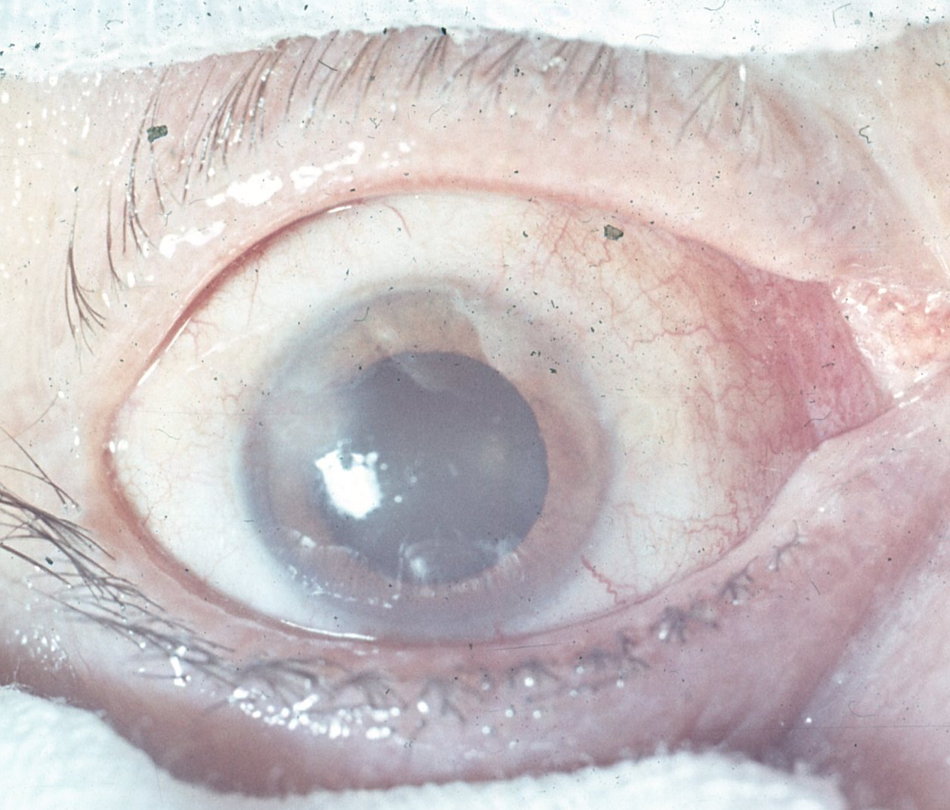
Moorenův vřed- vyhojený

Slide 33
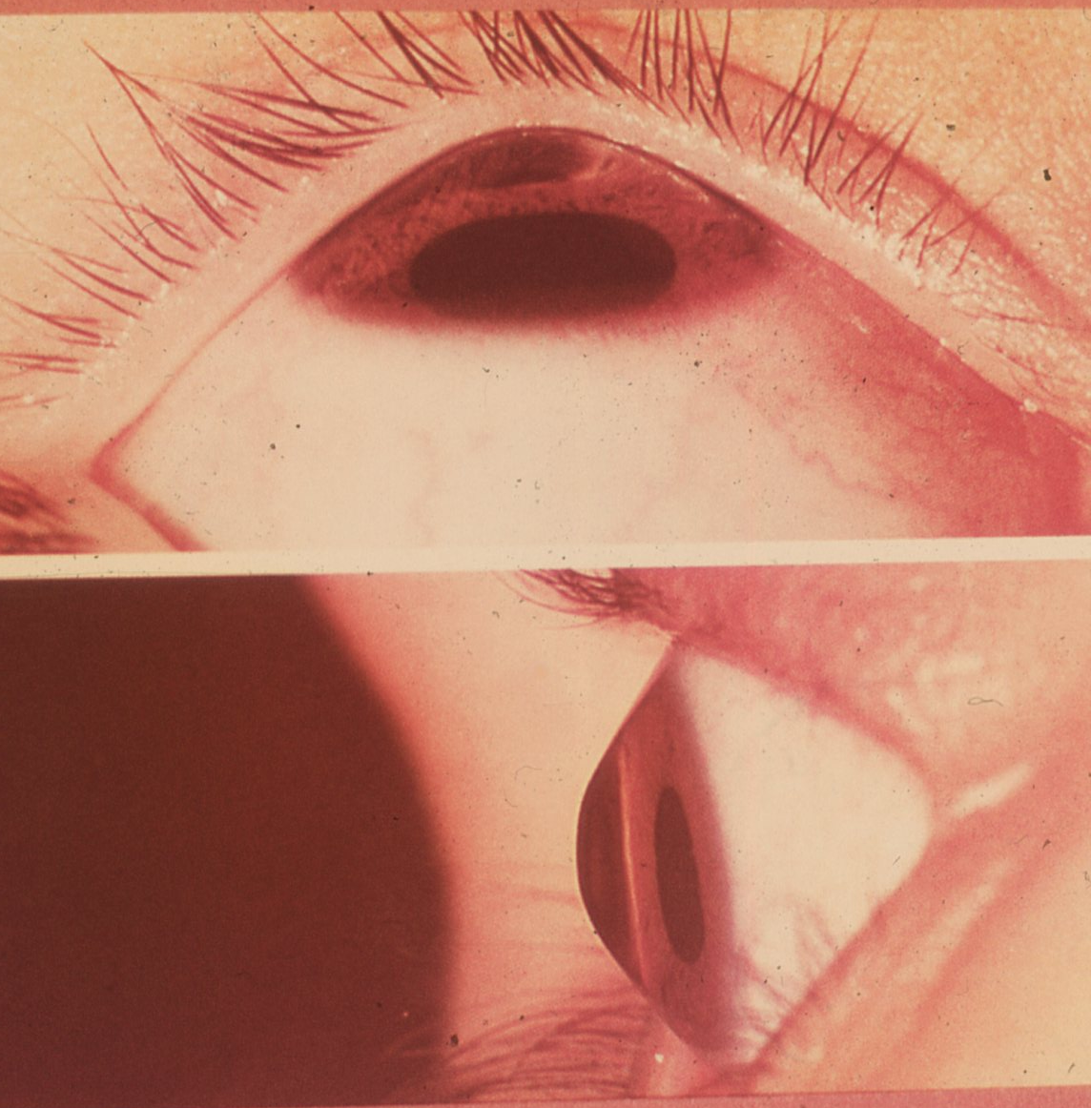
keratokonus

Slide 34
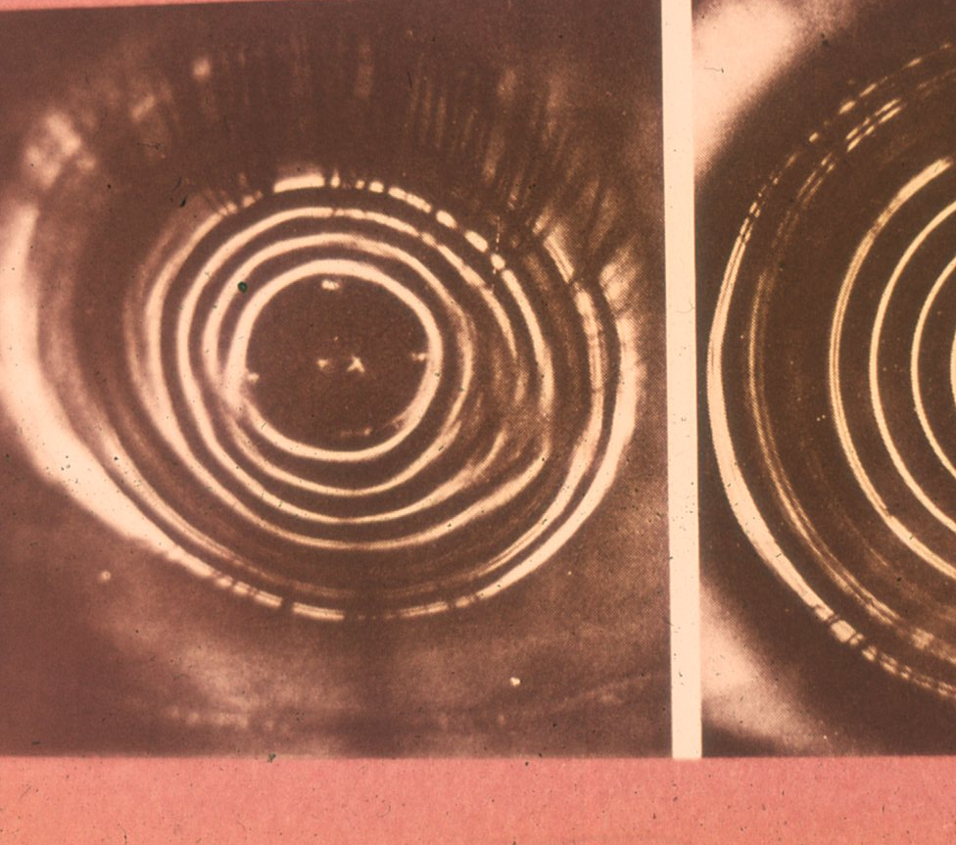
Placido kruhy u keratokonu

Slide 35
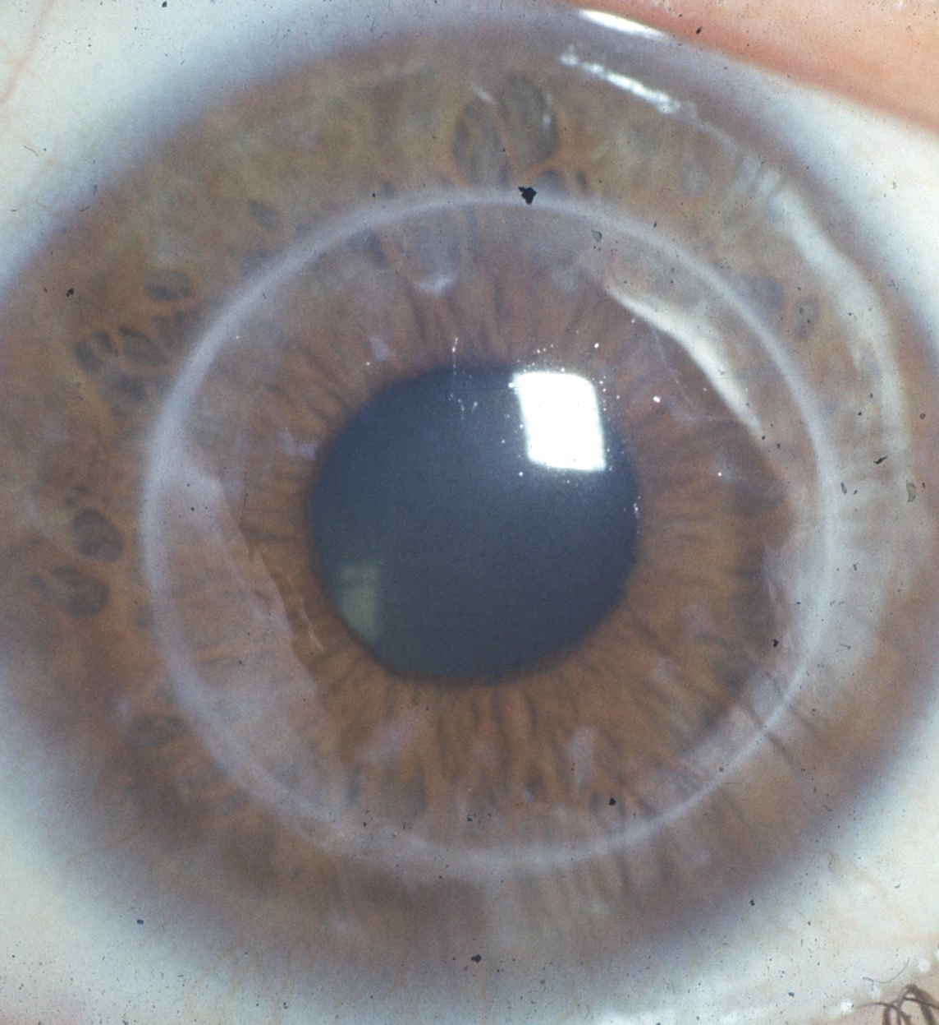
Keratoplastika

Slide 36
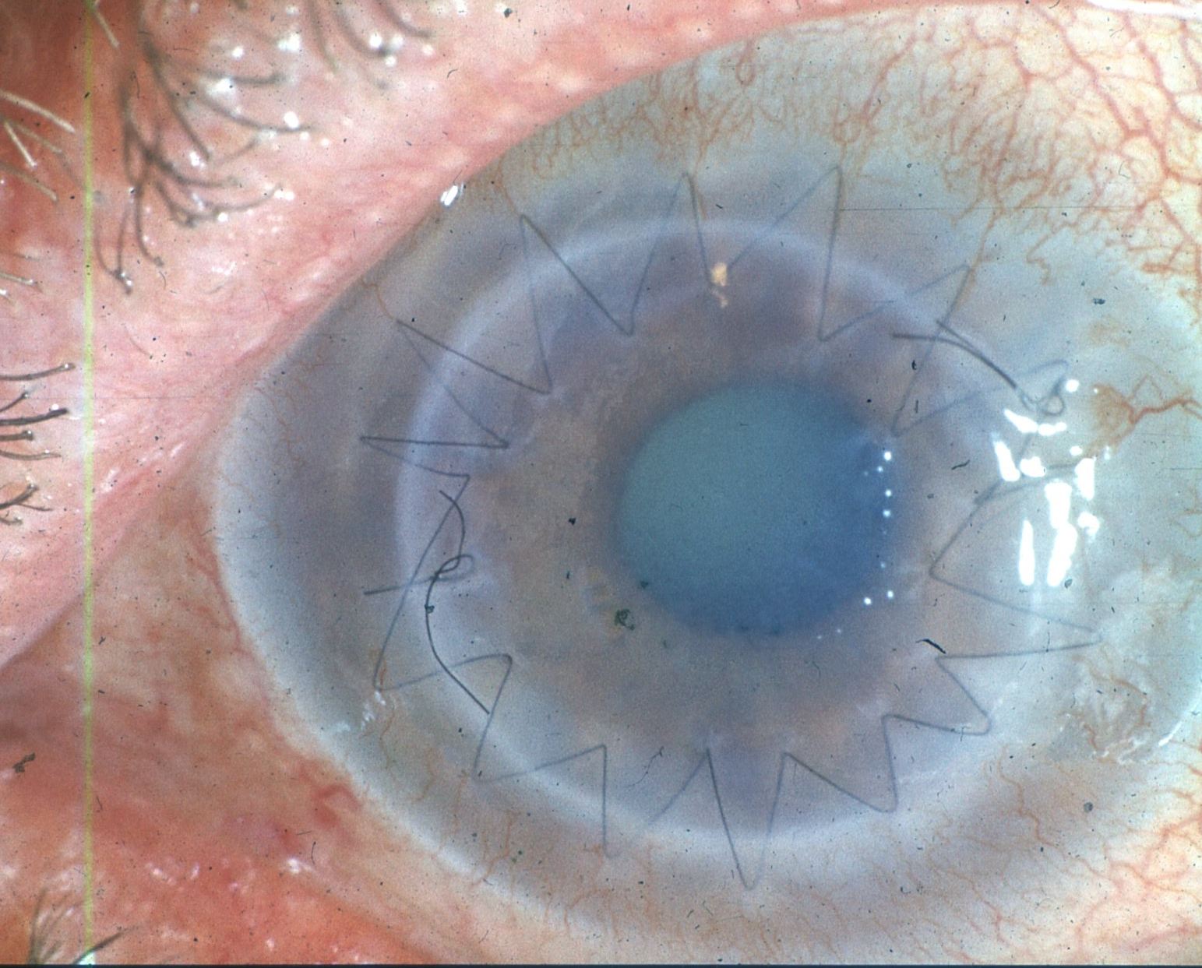
Keratoplastika - stehy

Slide 37
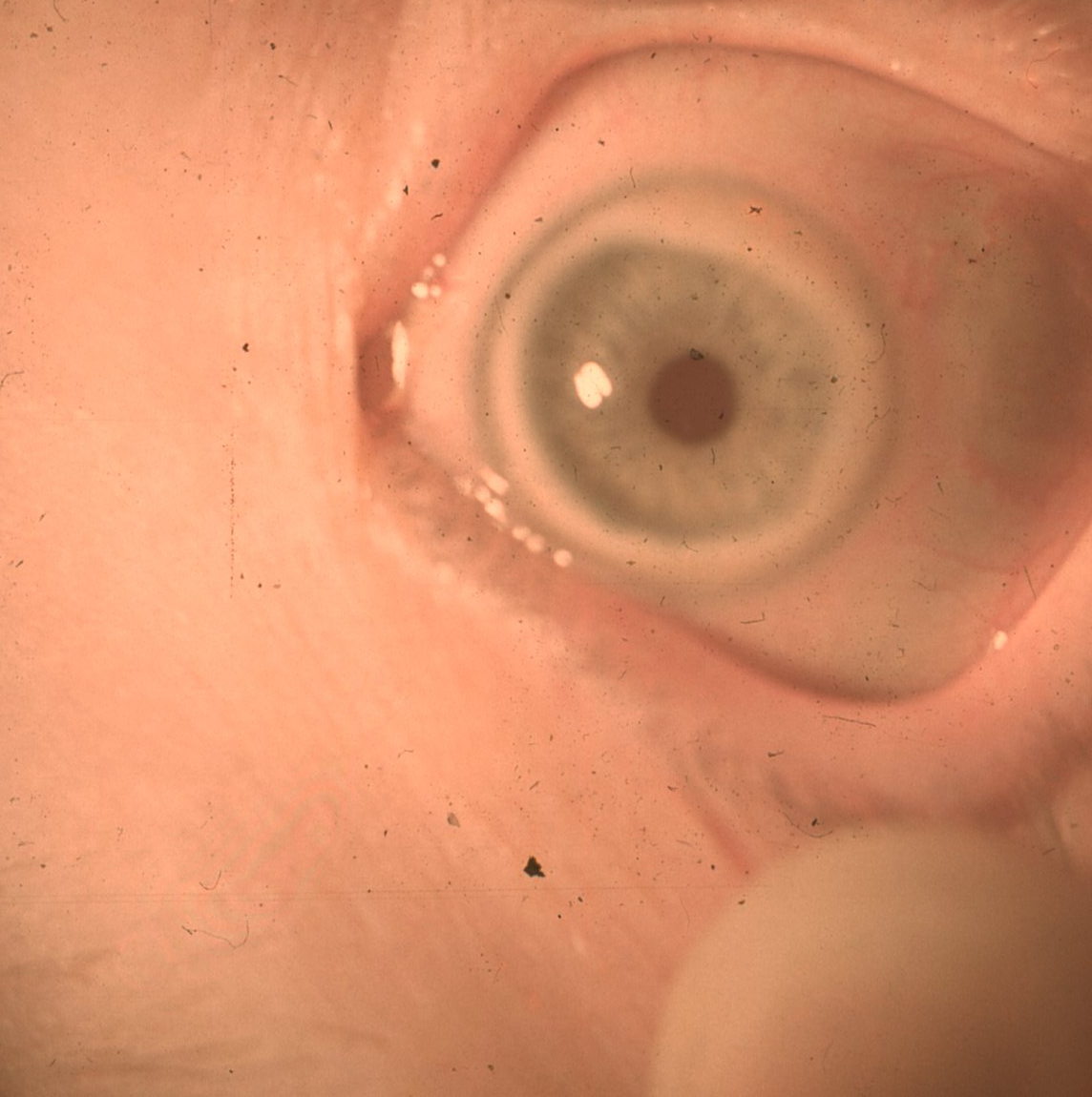
Arcus senilis

Slide 38
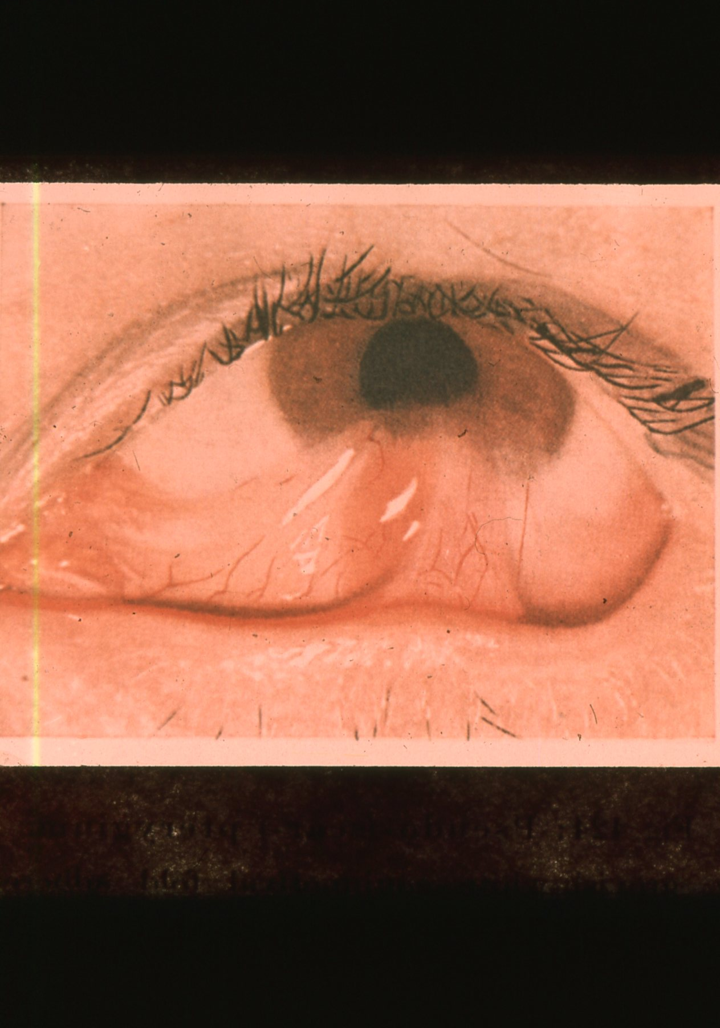
pseudopterygium

Slide 39
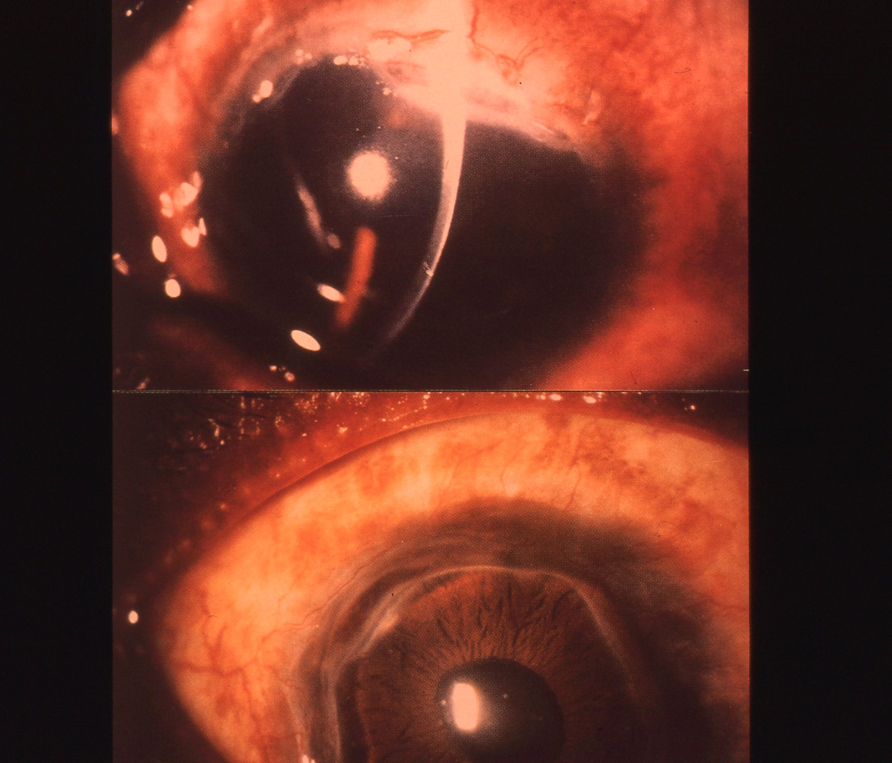
Terrienova marginální degenerace

Slide 40
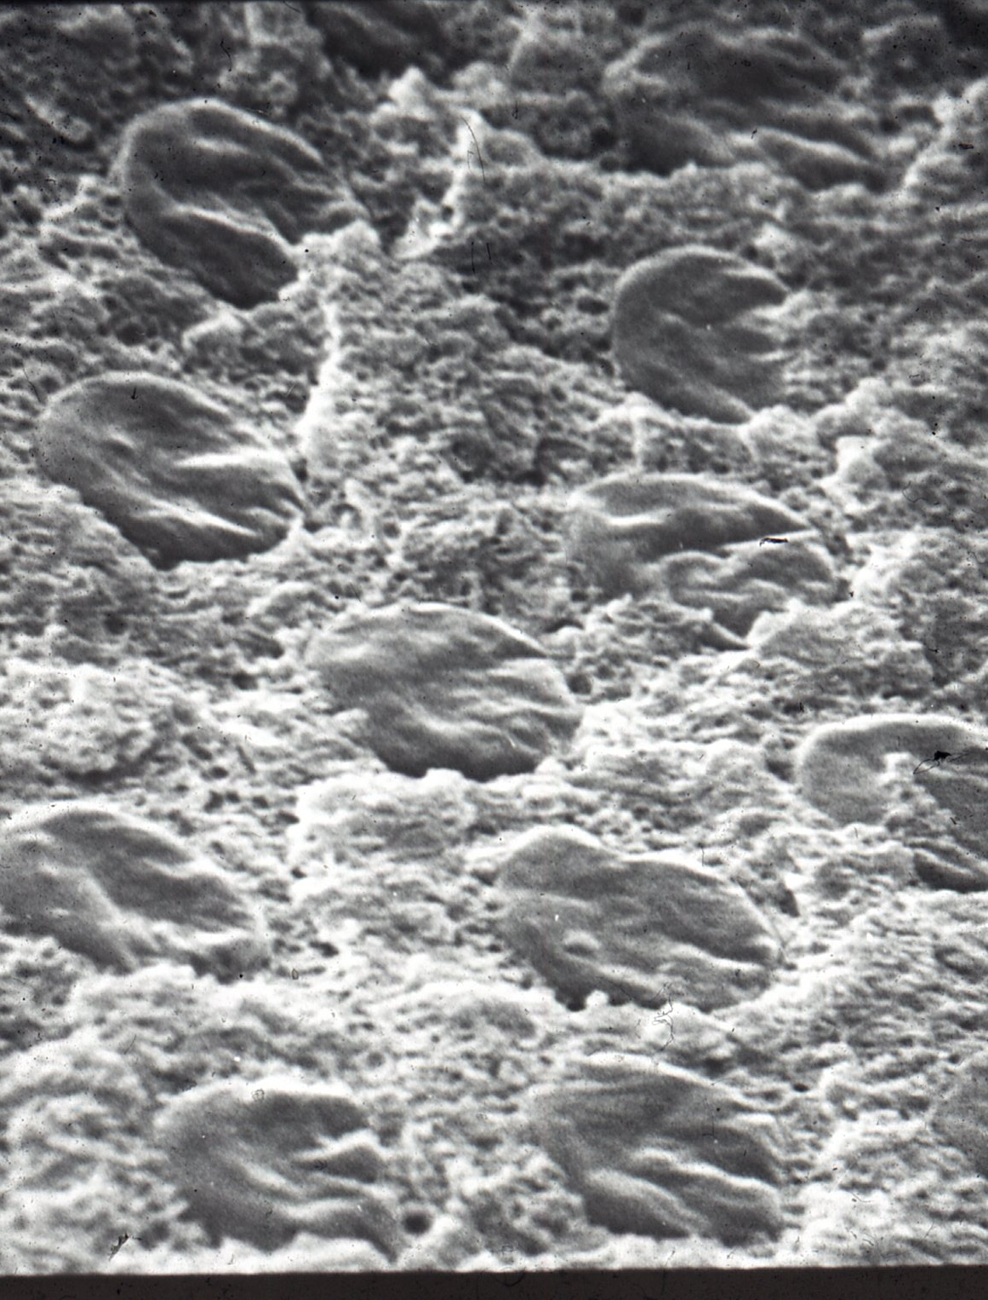
Rohovkový epitel EM

Slide 41
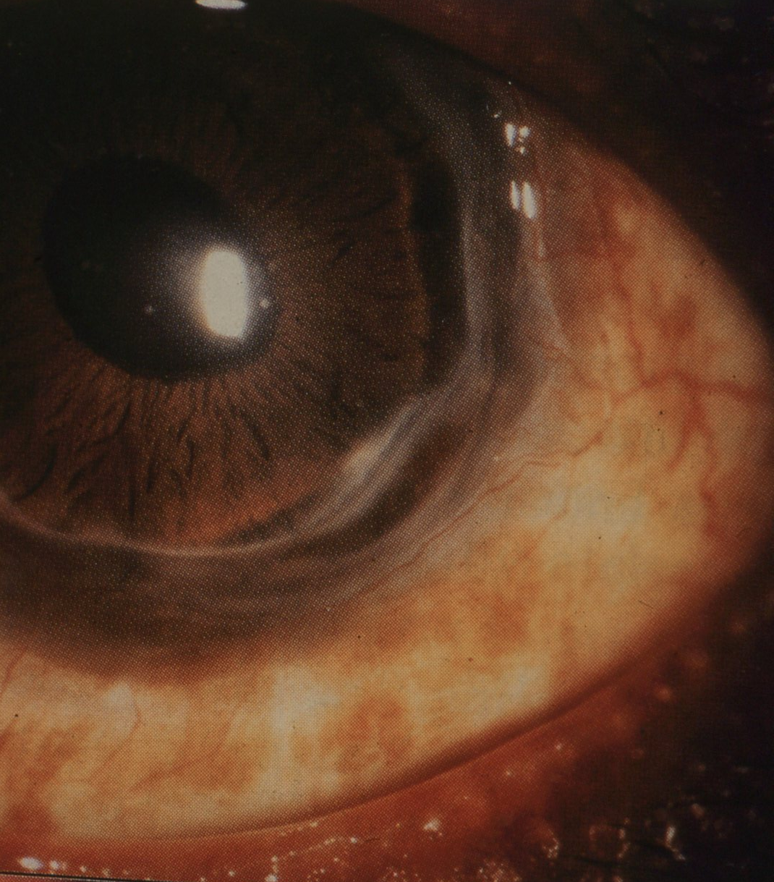
Marginální degenerace

Slide 42
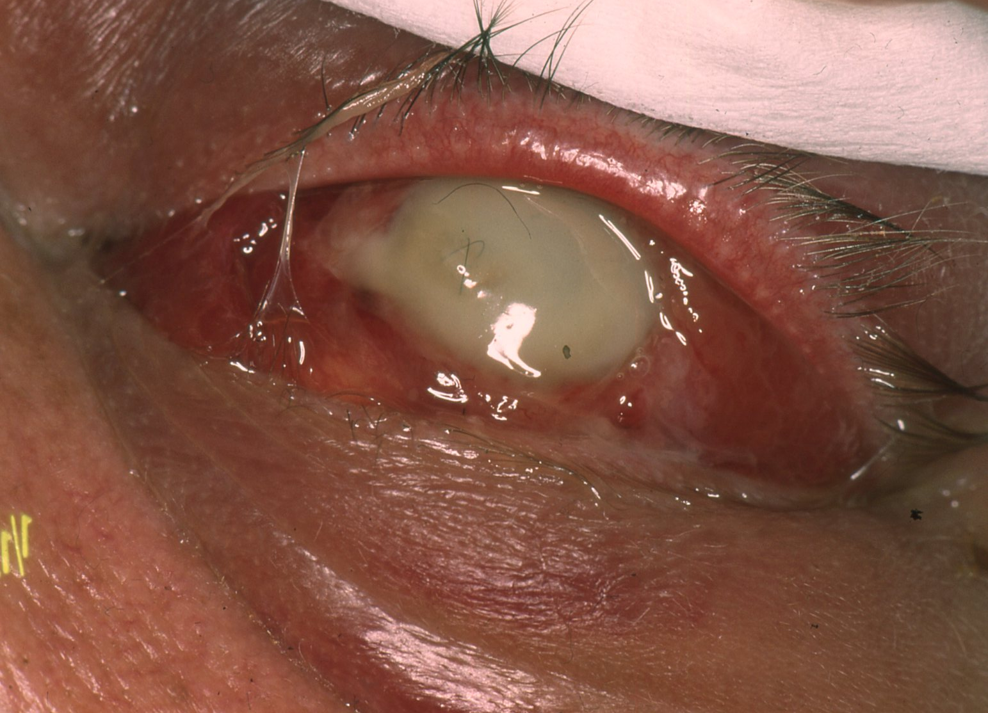
Endoftalmitis

Slide 43
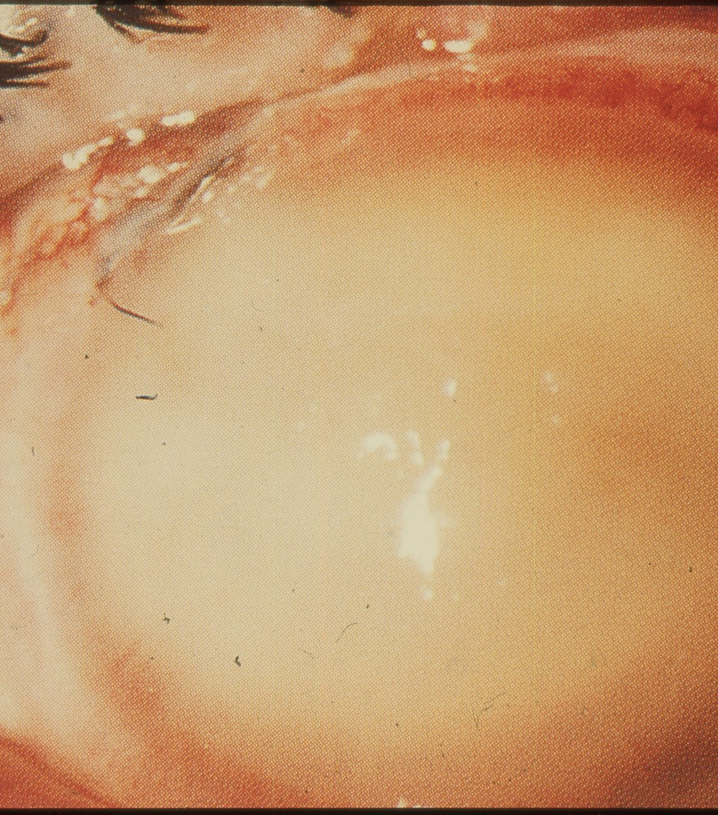
Leukom rohovky

Slide 44
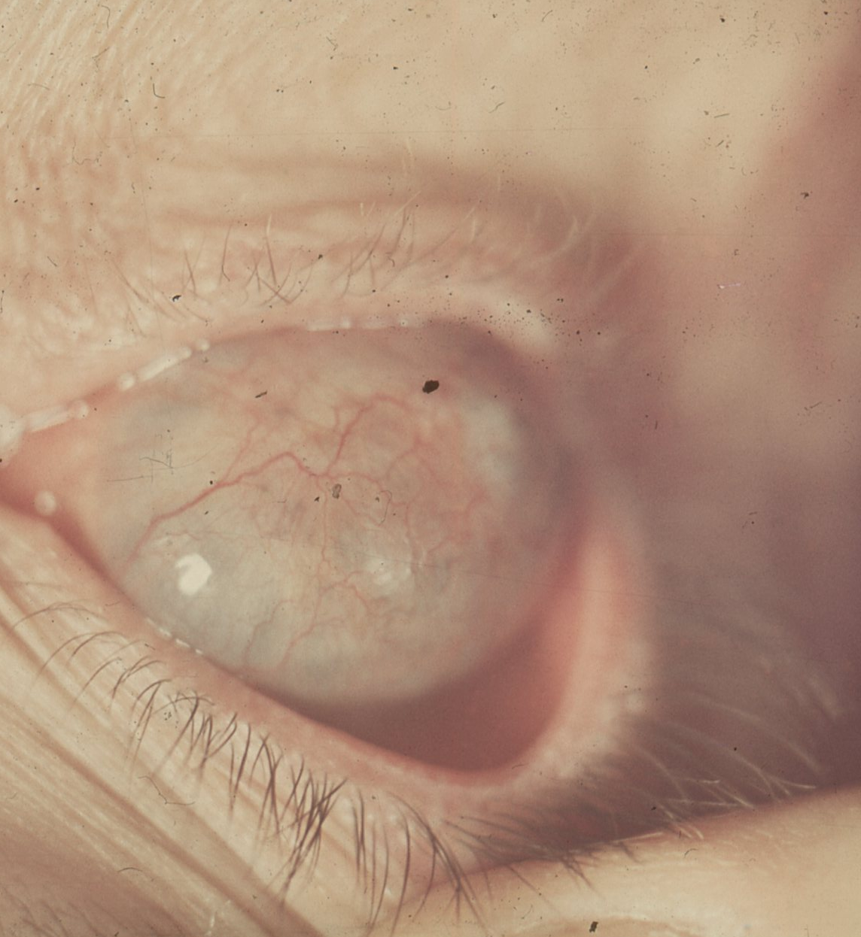
Atrofie bulbu

